Slide 1
工程构建优化方案讨论
主讲人：small_leek

Slide 2
需求背景
需求描述
需求分析
方案初稿
遗留问题

Slide 3
需求背景——提高单包&ISO构建成功率，提升支撑社区开发者构建&测试体验
1
openEuler社区版本演进激烈，同一个版本工程的单包构建结果经常因为上游包的变更而发生不可预料的变化。为了提高 单包乃至版本构建成功率，我们希望能将此类由单包变更导致的构建问题提前拦截在版本工程之外。
2
openEuler 社区构建系统基于OBS搭建，当前版本工程与私有工程由同一套OBS“一手抓”的情况已不能满足版本开发、测试需求， 对于社区开发者和版本构建工程师来说，“构建慢”的现象越来越明显，我们希望基于OBS当前的架构做一下调度资源和构建策略的调整来大大缓解这一现象。

Slide 4
需求描述
需求1：分层构建
分层构建，或者叫分层流水构建，是指将openEuler版本范围内的软件包按照一定的依赖关系分层创建project，原本有依赖环的包也拆分到上下层，这样每一层有明确的对下层project的repo的依赖关系，每一层有自己的软件包的构建策略。
。
需求列表：
|1|开发工具支持识别依赖环、导出L1依赖链以及识别语言包|
|2|制定master分支软件包的分层策略|
|3|制定master分支与release分支同步策略|
|4|制定分层project的构建策略|
|5|适配OBS日常维护及ISO制作的jenkins任务|
|6|适配obs_meta与OBS的同步策略，obs_meta的门禁|
需求2：OBS backend集群扩展
Backend集群扩展，即新增类似于调度backend的服务器，将开发分支工程、转维LTS版本/创新版本分支工程、停维版本分支工程分布式调度到扩展后的backend上去构建，不同的backend的构建策略也不一样。
需求列表：
|1|制定project分布式调度策略|
|2|支持工具部署backend并加入集群|
|3|支持工具迁移project|
|4|支持工具迁移worker|
|5|适配OBS日常维护及ISO制作的jenkins任务|
|6|适配obs_meta与OBS的同步策略，obs_meta的门禁|

Slide 5
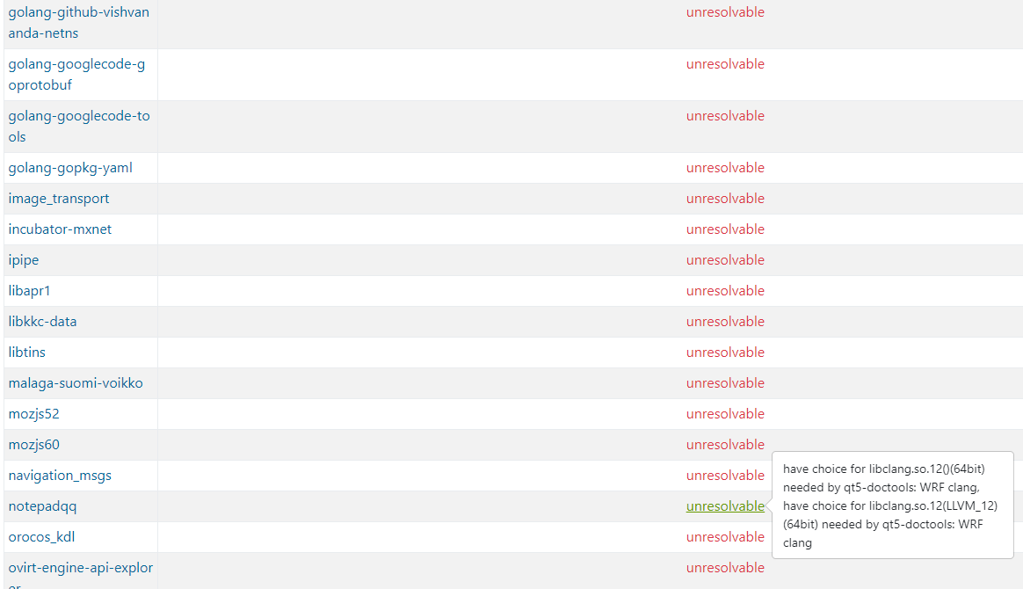
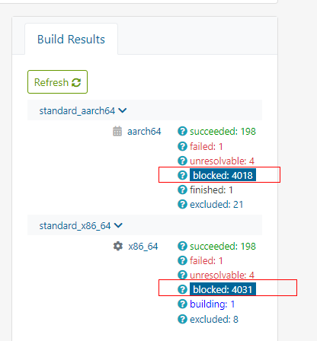
需求分析
需求场景1：工程单包构建问题频发，难定界
需求场景2：project/package构建等待时间长

Slide 6
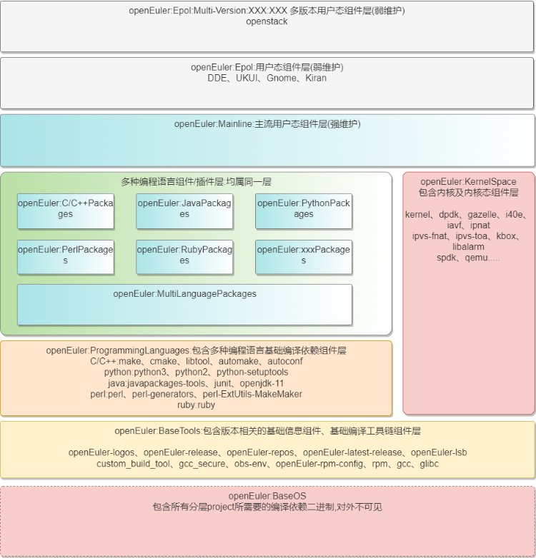
方案初稿——分层构建

Slide 7
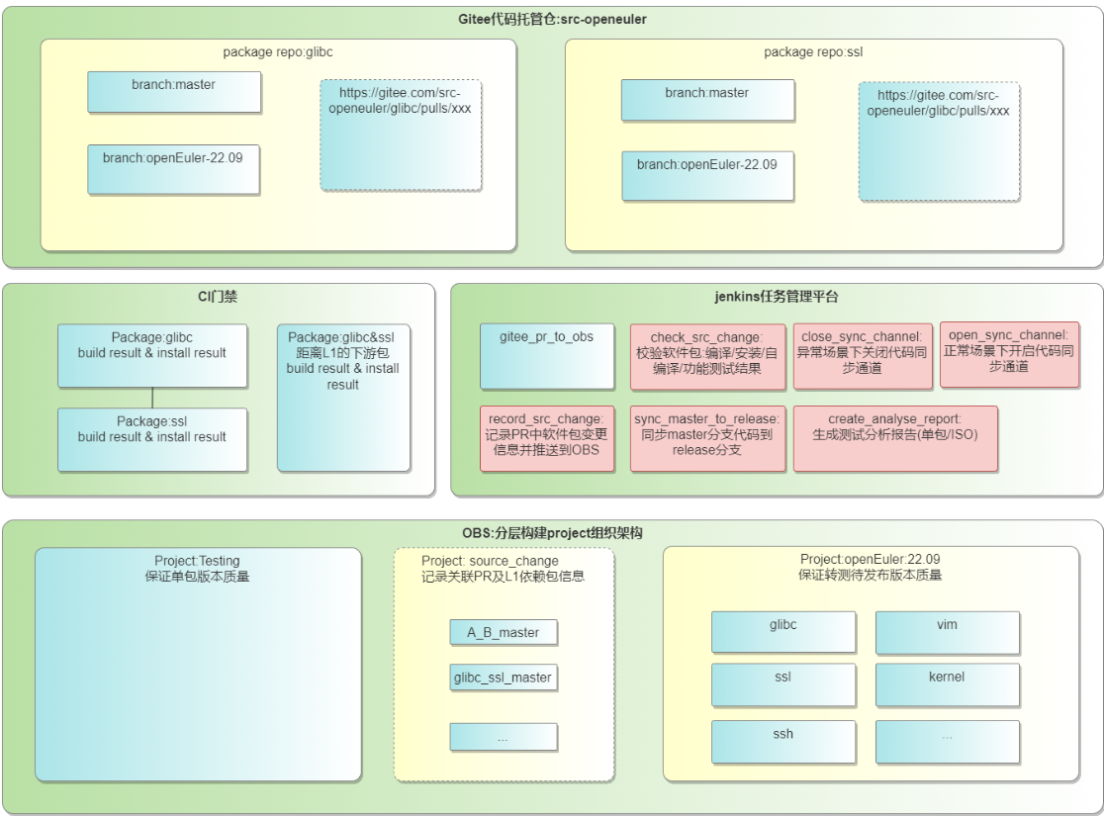
方案初稿——分层构建

Slide 8
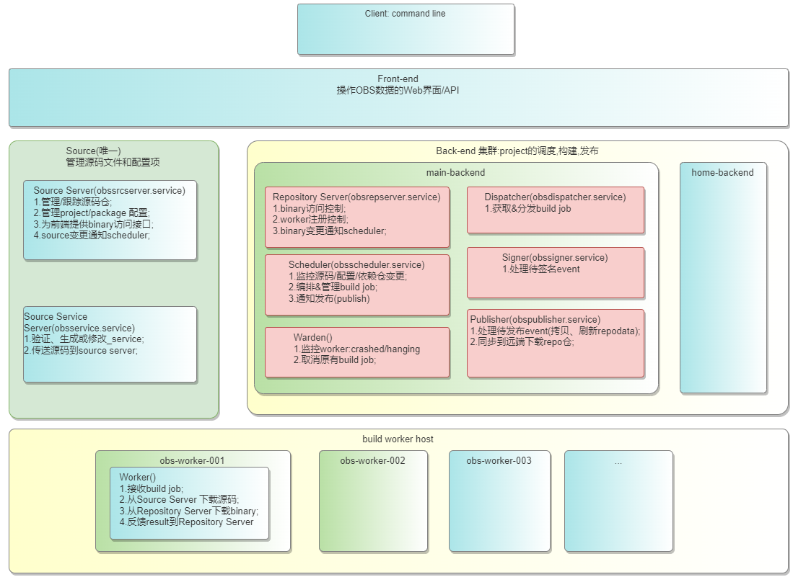
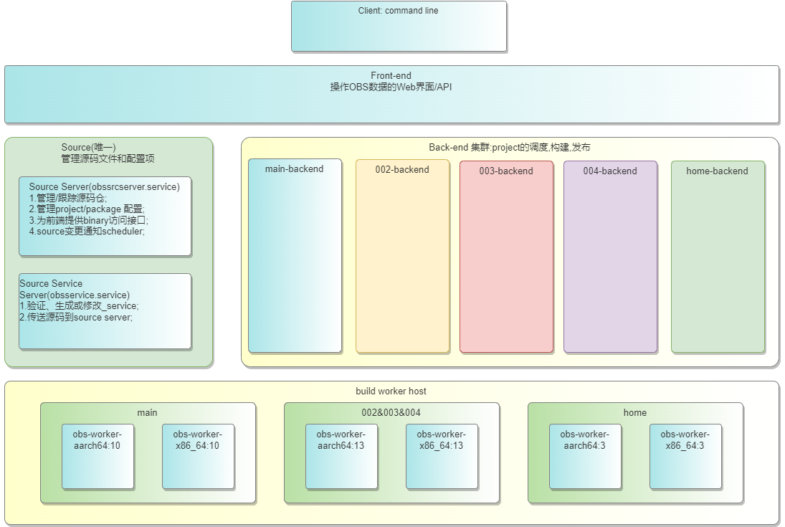
方案初稿——OBS backend集群扩展

Slide 9
遗留问题
问题1：
问题2：
…

